Slide 1
Python语言
第2章 Python控制语句

Slide 2
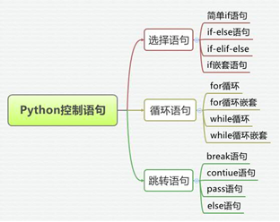
2 控制语句

Slide 3
2.1 if语句
if 条件表达式:
执行语句1
… …
else:
执行语句2
… …
if 条件表达式：
执行语句
… …
注意：执行语句块是用缩进来表示的。

Slide 4
2.1 if-elif-else语句
if 条件表达式1：
执行语句1
… …
elif 条件表达式2：
执行语句2
… …
elif 条件表达式3：
执行语句 3
… …
… …
else:
执行语句n
… …
if 条件表达式1:
执行语句1
… …
if 条件表达式2；
执行语句2
… …
else:
执行语句3
… …
else:
执行语句4
… …

Slide 5

2.1 简单if语句
代码如下：
score = 95
if score >= 90:
print("你的成绩是：优秀!")
print("你获得了奖学金!")
程序运行结果：
你的成绩是：优秀!
你获得了奖学金!

Slide 6

2.1 if-else 语句
代码如下：
score = 55
if score >= 60:
print("你考试及格了!")
else:
print("你考试不及格！")
程序运行结果如下：
你考试不及格！

Slide 7

2.1 if-elif-else语句
代码如下：
score = 95
if score >= 95:
print("优秀")
elif score >= 80:
print("良好")
elif score >= 70:
print("中等")
elif score >= 60:
print("及格")
else:
print("不及格")
程序运行结果：
优秀

Slide 8

2.1 if-elif-else语句
if-elif-else语句错误示例
代码如下：
score = 95
if score >= 60:
print("及格")
elif score >= 70:
print("中等")
elif score >= 80:
print("良好")
elif score >= 90:
print("优秀")
else:
print('未及格')
程序运行结果：
及格
Python条件判断语句是从上往下依次检查每个条件表达式，如果遇到了一个条件表达式的值为True，那么后面所有的条件表达式都不会被执行，因此在写条件判断时一定要注意判断的顺序。

Slide 9
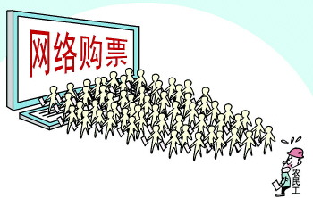
2.1 if嵌套语句
代码如下：
station = int(input('请输入乘车站数：'))
people = int(input('请输入乘车人数：'))
if station <= 9:
if station <= 4:
money = people*3
else:
money = people*4
else:
money = people*5
print("应付钱数为：", money)
程序运行结果：
请输入乘车站数：4
请输入乘车人数：2
应付钱数为： 6
某城市地铁车票售价规定：乘1~4站，3元/位，乘5~9站，4元/位，乘9站以上，5元/位。要求写程序，按照输入的人数和站数，输出应付款。

Slide 10
练习
用户输入年份，然后判断年份是否为闰年并输出结果
接收一个用户输入的一个字符串，如果是正整数就判断是否能同时被3和7整除，
并输出判断结果
用户输入两个整数，然后计算这两个整数之间的所有奇数之和并输出结果。

Slide 11
2.2 for循环
语法格式
说明
其基本语义是：从“可迭代对象”中取出一个元素放入“循环变量”中，然后执行语句1，直到可迭代对象的所有元素都取出为止。
for 循环变量 in 可迭代对象：
执行语句1
… …
示例
运行结果如下：
H
e
l
l
o
W
o
r
l
d
代码如下：
strings = "Hello World"
for s in strings:
print(s)

Slide 12
2.2 for循环嵌套
for循环嵌套的例子
代码如下
使用for嵌套循环实现乘法口诀表
product = 0
for i in range(1, 10):
for j in range(1, i+1):
product = i*j
print('%d×%d=%d' % (i, j, product), end="\t")
print()
运行结果如下：
1×1=1
2×1=2 2×2=4
3×1=3 3×2=6 3×3=9
4×1=4 4×2=8 4×3=12 4×4=16
5×1=5 5×2=10 5×3=15 5×4=20 5×5=25
6×1=6 6×2=12 6×3=18 6×4=24 6×5=30 6×6=36
7×1=7 7×2=14 7×3=21 7×4=28 7×5=35 7×6=42 7×7=49
8×1=8 8×2=16 8×3=24 8×4=32 8×5=40 8×6=48 8×7=56 8×8=64
9×1=9 9×2=18 9×3=27 9×4=36 9×5=45 9×6=54 9×7=63 9×8=72 9×9=81

Slide 13
2.3 while循环
语法格式
说明
while 条件表达式：
执行语句1
执行语句2
… …
在while循环中，先判断条件表达的值是否为True，如果表达式返回的值为True，则依次执行语句1，执行语句2等直到循环体执行结束；然后重新回到while的第一行重新计算条件表达式的值，如果为True，再次执行语句1，语句2等。每次循环体执行结束都要重新计算条件表达式的值，直到表达式返回的值为False时结束循环。

Slide 14
2.3 while循环嵌套
混合循环嵌套的例子
代码如下
用while循环和for循环的混合嵌套输出*星号组成的正方形
i = 0
while i < 5:
for j in range(0,5):
print('*', end=" ")
print()
i =i + 1
运行结果如下：
* * * * *
* * * * *
* * * * *
* * * * *
* * * * *

Slide 15
练习
图形输出

Slide 16
2.4 break语句
说明
代码如下
i = 2
while i <= 10:
j = 2
while j <= (i/2):
if i%j == 0:
break
j = j + 1
if j > (i/2):
print("%d 是素数" % i)
i = i + 1
在python语言中，break语句用于强行跳出当前层的循环，也就是说如果break语句出现在嵌套循环的内层循环时，它会跳出当前的一层循环。
示例
运行结果如下
使用while嵌套循环输出2~10之间的素数。
2 是素数
3 是素数
5 是素数
7 是素数

Slide 17
2.5 pass语句
说明
示例
以下代码表示for循环中什么也不做，留待以后添加代码。如果没有pass语句，系统会提示错误，导致程序无法执行。
pass语句表示空代码，也就是程序不做任何事情。由于python语言没有花括号来表示代码块，但是在有些地方如果没有代码，系统会报错，此时就可以使用pass语句。pass语句常用来标记留待以后开发的代码，作为占位符使用。
代码如下
for i in range(0,10):
pass

Slide 18
2.6 else语句
说明
用于for循环语法
在python语言中，else语句不仅可以与if语句一起使用，还可以和循环语句一起使用。
else子句在循环语句正常结束后执行，也就是for循环的所有元素都迭代完以后，或者while循环的条件表达式值为False以后执行。但是如果循环遇到break语句而终止的情况下不执行。
for 循环变量 in 可迭代对象：
执行语句1
… …
else：
执行语句2
… …
用于while循环语法
while 条件表达式：
执行语句1
… …
else：
执行语句2

Slide 19
Python语言进阶
第3章 Python函数

Slide 20
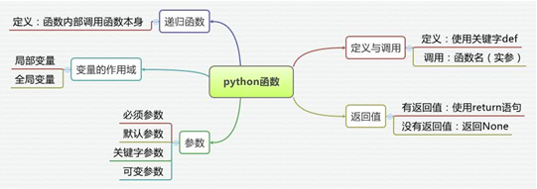
3 Python函数

Slide 21
3.1 函数的调用
函数调用
示例如下：
type(32)
print(32)
函数定义好之后，就可以使用函数来完成相应的功能。一般是通过“函数名（实参）”的形式调用一个函数。

Slide 22
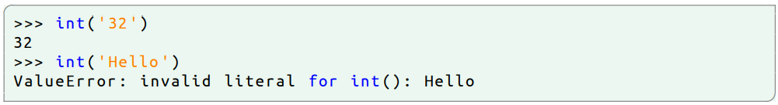
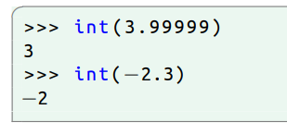
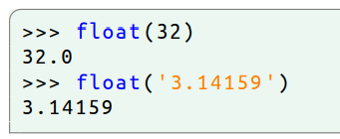
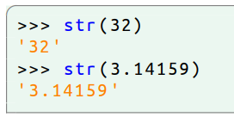
3.2 类型转换函数
函数int接受任意值，并在其能做到的情况下，将该值转换为一个整型数，否则报错。
int 能将浮点数转换为整型数，但是它并不进行舍入；只是截掉了小数点部分：
float 可以将整型数和字符串转换为浮点数：
str 可以将其实参转换成字符串：

Slide 23
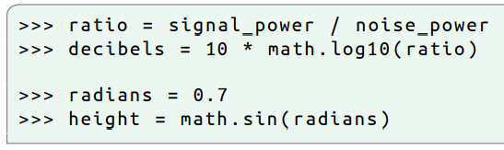
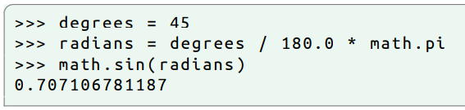

3.3 数学函数
模块 (module) 是指一 个包含相关函数集合的文件。
在使用模块之前，我们需要通过导入语句 (import statement) 导入该模块：
import math
该模块对象包括了定义在模块内的所有函数和变量。想要访问其中的一个函数，你必须 指定该模块的名字以及函数名，并以点号（也被叫做句号）分隔开来。这种形式被称作 点标记法 (dot notation)。

Slide 24
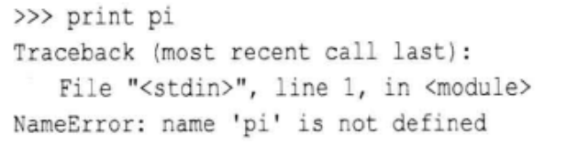

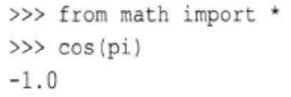
使用from导入模块
导入math后，如果直接使用像pi这样的变量以及诸如sin和exp这样的函数，会发生错误。
>>> from math import pi
可以直接访问pi
或者使用星号
>>> from math import *

Slide 25
3.4 构建组合
基本元素 — 变量、表达式和语句组合起来
x = math . sin ( degrees / 360.0 * 2 * math . pi
x = math . exp ( math . log ( x +1) )
>>> minutes = hours * 60 # right
>>> hours * 60 = minutes # wrong !
SyntaxError : can 't␣ assign ␣to␣ operator

Slide 26
3.5 增加新函数
语法格式
说明
语法的含义是：
（1）定义函数的关键字是def，后面是函数名和参数。
（2）参数必须放在用小括号（）中间，可以没有参数，但是括号必须保留。
（3）括号后面的冒号是必须的，标志函数内容的开始。
（4）以缩进表示函数体的范围。
（5）return [表达式] 语句表示函数结束，并且返回表达式的值。
def 函数名([参数])：
函数体
return [表达式]

Slide 27
3.5 增加新函数
调用新函数的语法，和调用内建函数的语法相同：
>>> print_lyrics ()
I'm␣a␣ lumberjack ,␣ and ␣I'm okay .
I sleep all night and I work all day .
脚本模式
def print_lyrics () :
print ("I'm␣a␣ lumberjack ,␣and ␣I'm␣ okay .")
print ("I␣ sleep ␣all ␣ night ␣and ␣I␣ work ␣all ␣day .")
交互式模式
在交互模式下键入函数定义，每空一行解释器就会打印三个句点 ...，让你知道 定义并没有结束。为了结束函数定义，你必须输入一个空行。
>>> def print_lyrics () :
... print ("I'm␣a␣ lumberjack ,␣and ␣I'm␣ okay .")
... print ("I␣ sleep ␣ all ␣ night ␣and ␣I␣ work ␣all ␣day .")
...
定义一个函数会创建一个函数对象 (function object)，其类型是 function：
>>> type ( print_lyrics )
<class 'function '>

Slide 28
3.5 增加新函数
函数调用
示例如下：
def comp (a,b):
if a > b:
r = b
else:
r = a
return r
S = comp (10,20)
print(S)
函数定义好之后，就可以使用函数来完成相应的功能。一般是通过“函数名（实参）”的形式调用一个函数。
运行结果如下
10
函数定义必须在 其第一次被调用之前执行。

Slide 29
3.6 形参和实参
def print_twice ( bruce ) :
print ( bruce )
print ( bruce )
在函数内部，实参被赋给称作形参 (parameters) 的变量。
>>> print_twice ('Spam ')
Spam
Spam
>>> print_twice (42)
42
42
>>> print_twice ( math . pi )
3.14159265359
3.14159265359

Slide 30
3.6 形参和实参
>>> print_twice ('Spam ␣'*4)
Spam Spam Spam Spam
Spam Spam Spam Spam
>>> print_twice ( math . cos ( math . pi ) )
−1.0
−1.0
在函数内部，实参被赋给称作形参 (parameters) 的变量。
>>> michael = 'Eric ,␣the ␣ half ␣a␣bee .'
>>> print_twice ( michael )
Eric , the half a bee .
Eric , the half a bee .

Slide 31
3.6 必须参数
说明
示例1如下：
def func2(a,b):
print(a+b)
func2(10)
必须参数是指调用函数时传入的参数必须和函数定义时的参数一一对应。如果缺少参数程序会报错。
运行结果如下
Traceback (most recent call last):
File "F:/pythontest/hanshu/func-test.py", line 44, in <module>
func2(10)
TypeError: func2() missing 1 required positional argument: 'b'

Slide 32
3.6 默认参数
说明
示例如下：
def func2(a,b=20):
print(a+b)
func2(10)
默认参数是指可以使用形如function（x=10）的方式给参数设置默认值，如果调用函数时没有传入该参数的值，则使用默认值。需要注意的是，设置参数时，必选参数在前，默认参数在后，否则Python的解释器会报错。
运行结果如下
30

Slide 33
练习
编写一个名为right_justify 的函数，函数接受一个名为s的字符串作为形参， 并在打印足够多的前导空格 (leading space) 之后打印这个字符串，使得字符串的最后 一个字母位于显示屏的第 70 列。
>>> right_justify ('monty ') monty
提示：使用字符串拼接 (string concatenation) 和重复。另外，Python 提供了一个名叫len 的内建函数，可以返回一个字符串的长度，因此len('allen') 的值是 5。

Slide 34
练习
函数对象是一个可以赋值给变量的值，也可以作为实参传递。例如，do_twice函数接受函数对象作为实参，并调用这个函数对象两次：
def do_twice ( f ) :
f ()
f ()
下面这个示例使用do_twice 来调用名为print_spam 的函数两次。
def print_spam () :
print ('spam ')
do_twice ( print_spam )
1. 将这个示例写入脚本，并测试。
2. 修改do_twice，使其接受两个实参，一个是函数对象，另一个是值。然后调用这一函数对象两次，将那个值传递给函数对象作为实参。
3. 定义一个名为do_four 的新函数，其接受一个函数对象和一个值作为实参。调用这个函数对象四次，将那个值作为形参传递给它。函数体中应该只有两条语句，而不是四条。

Slide 35
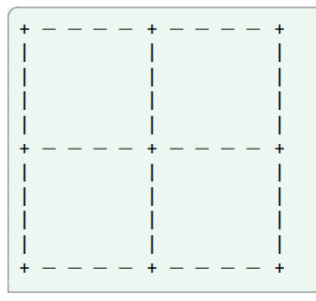
练习
1. 编写一个能画出如下网格 (grid) 的函数：
提示：你可以使用一个用逗号分隔的值序列，在一行中打印出多个值：
print ('+', '−')
print 函数默认会自动换行，但是你可以阻止这个行为，只需要像下面这样将行结尾变成一个空格：
print ('+', end ='␣')
print ('−')
这两个语句的输出结果是+ −'。
一个没有传入实参的print 语句会结束当前行，跳到下一行。
2. 编写一个能够画出四行四列的类似网格的函数。

Slide 36
3.7 局部变量
说明
示例如下：
定义在语句块作用域中的变量是局部变量，它只能在语句块的作用域范围内访问。
def func1(a,b):
sum = a+b
return sum
func1(10,20)
print(sum) #sum是局部变量
注意
在python中并不是所有的语句块都会产生作用域，只有在函数（def），类（class）定义的语句块，才会产生作用域，也就是在这些语句块中定义的变量是局部变量。在if-elif-else、for、while等关键字定义的语句块中并不会产生作用域，也就是说这些语句块中定义的变量仍然是全局变量。
运行结果如下
<built-in function sum>
当你在函数里面创建变量时，这个变量是局部的 (local)，也就是说它只在函数内部存 在。

Slide 37
3.8 全局变量
说明
示例如下：
在函数外定义的变量是全局变量。全局变量可以被所有函数访问，可以在程序的任意位置访问。
x=10
def sum(b):
a = x+b
print(a)
sum(20)
print(x)
运行结果如下
30
10

Slide 38
3.8 全局变量
global关键字
示例如下：
def func(b):
global result
result= b*2
func(10)
print(result)
如果需要在函数内部定义全局变量，可以使用global关键字。
运行结果如下
20

Slide 39
3.9 函数返回值
说明
示例如下：
def func1(a,b):
sum = a+b
return sum
def func2(a,b):
sum = a+b
return
S1=func1(10,20)
print(S1)
S2=func2(10,20)
print(S2)
在前面的函数定义中，return [表达式] 语句用来返回函数值，如果没有定义返回值表达式，则返回值是None。
运行结果如下
30
None

Slide 40
3.9 函数返回值
说明
示例如下：
def func3(a,b):
s1 = a+b
s2 = a-b
s3 = a*b
s4 = a/b
return s1,s2,s3,s4
y = func3(10,20)
print(y)
Python中的函数，也允许有多个返回值，每个返回值之间以逗号间隔，以元组的形式返回。
运行结果如下
(30, -10, 200, 0.5)

Slide 41
3.10 为什么使用函数
创建一个新的函数可以让你给一组语句命名，这可以让你的程序更容易阅读和调 试。
通过消除重复的代码，函数精简了程序。以后，如果你要做个变动，你只需在一 处修改即可。
将一个长程序分解为多个函数，可以让你一次调试一部分，然后再将它们组合为 一个可行的整体。
设计良好的函数经常对多个程序都有帮助。一旦你写出并调试好一个函数，你就 可以重复使用它。

Slide 42
练习
编写函数，计算传入的字符串中数字和字母的个数，并将它们的值返回给调用者。
提示：s.isdigit()判断是否是数字 s.isalpha()判断是否是字母

